Slide 1
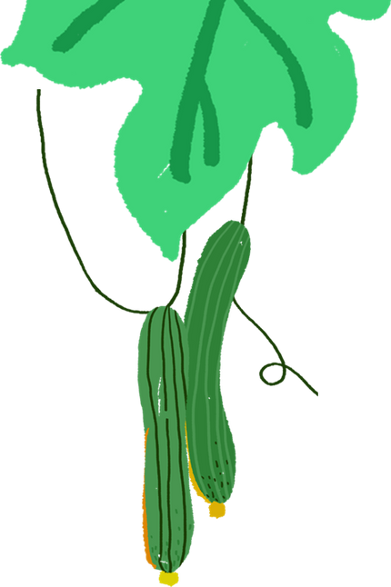




TRƯỜNG TIỂU HỌC ÁI MỘ A
TẬP LÀM VĂN
TẬP LÀM VĂN
Ôn tập về tả người
Ôn tập về tả người
Đặng Sáu

Slide 2


MỤC TIÊU
MỤC TIÊU
Ôn tập kĩ năng lập dàn ý cho bài văn tả người.
Ôn luyện kĩ năng trình bày miệng dàn ý bài văn tả người : trình bày rõ ràng, rành mạch, tự tin, tự nhiên.

Slide 3





Chào mừng các em đến thăm khu vườn của bố con nhà LyLy. Hãy cùng bố con Lyly khám phá những loài côn trùng có trong khu vườn nhé!

Slide 4

KHỞI ĐỘNG

Slide 5

Nêu cấu tạo của bài văn tả người.

Slide 6
Cấu tạo của bài văn tả người gồm 3 phần:
1. Mở bài
Giới thiệu người định tả.
Cấu tạo của bài văn tả người
Tả ngoại hình (đặc điểm nổi bật về tầm vóc, cách ăn mặc, khuôn mặt, mái tóc, đôi mắt, hàm răng …)
v
2. Thân bài
Tả tính tình, hoạt động (lời nói, cử chỉ, thói quen, cách cư xử với người khác…)
v
3. Kết bài
Nêu cảm nghĩ về người được tả.

Slide 7
KHÁM PHÁ

Slide 8



Bài 1: Lập dàn ý chi tiết cho một trong các đề bài sau:
a) Tả cô giáo (hoặc thầy giáo) đã từng dạy em và để lại cho em
nhiều tình cảm tốt đẹp.
b) Tả một người ở nơi em sinh sống (chú công an phường,
chú dân phòng, bác tổ trưởng dân phố, bà cụ bán hàng,...)
c) Tả một người em mới gặp một lần nhưng để lại cho em những ấn tượng sâu sắc.

Slide 9

LƯU Ý: Muốn tả người, con cần:
Xác định đối tượng cần tả.
Quan sát, lựa chọn các chi tiết, hình ảnh tiêu biểu của đối tượng.
Trình bày kết quả quan sát theo trình tự nhất định.

Slide 10
Tả chân dung:
Mở bài: Giới thiệu về người định tả.
Thân bài:
Tả chi tiết : (Tùy từng người để tả cho phù hợp)
* Ngoại hình: - Tuổi tác, tầm vóc, dáng người
- Khuôn mặt, làn da, mái tóc, ánh mắt, nụ cười, giọng nói...
* Nghề nghiệp:
- Người đó làm nghề gì? Tính chất, đặc điểm chung của công việc đó.
* Tính tình, hoạt động:
- Thói quen, sở thích của người đó.
- Thái độ, cách cư xử của người đó với gia đình, với những người xung quanh, với công việc.
III. Kết bài: Nêu tình cảm của em với người được tả.

Slide 11
Tả người trong trạng thái hoạt động, làm việc.
Mở bài: Giới thiệu người được tả và công việc họ đang làm.
Thân bài: Tả chi tiết về người đó khi đang làm việc:
* Ngoại hình:
- Tầm vóc, dáng điệu, khuôn mặt, mái tóc, làn da...
- Ánh mắt, giọng nói, nụ cười...
* Tính tình, hoạt động:
- Những hành động, cử chỉ, thao tác của nhân vật khi đang làm việc.
- Thói quen, tư thế làm việc....
- Thái độ của người đó với công việc đang làm như thế nào?
- Thái độ, cách cư xử của người đó với những người xung quanh ra sao?
Kết bài: Nêu suy nghĩ, tình cảm của em với người đó.

Slide 12
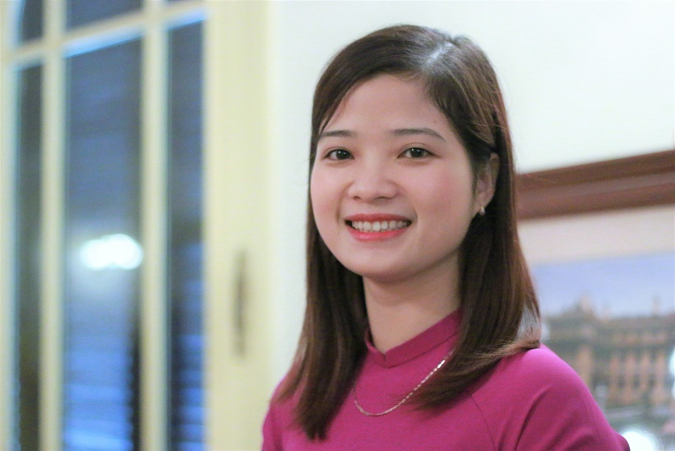
GỢI Ý
GỢI Ý
1. Dàn ý bài văn tả cô giáo
1. Mở bài : Năm nay em đã học lớp 5. Em vẫn nhớ mãi về cô Lan. Cô giáo đã dạy em hồi lớp 1.
2. Thân bài :
+) Cô Lan vừa mới ra trường.
+) Dáng người cô tròn lẳn.
+) Mái tóc mượt, xõa ngang lưng
+) Khuôn mặt cô tròn, trắng hồng.
+) Đôi mắt to, đen láy thật ấn tượng.
+) Mỗi khi cười, cô để lộ hàm răng trắng ngà.
+) Giọng nói của cô ngọt ngào, dễ nghe.
+) Cô kể chuyện rất hay.
+) Cô luôn để ý, uốn nắn cho chúng em từng con số, nét chữ.
+) Cô chăm sóc chúng em từng bữa ăn, giấc ngủ.
3. Kết bài : Cho dù không còn học với cô nữa nhưng em luôn kính trọng và biết ơn cô.

Slide 13
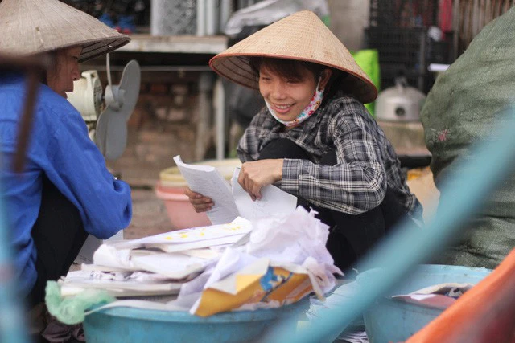
GỢI Ý
GỢI Ý
1. Dàn ý bài văn tả cô thu mua đồng nát
1. Mở bài : Chiều chủ nhật, em dọn dẹp sách vở, báo cũ để bán. Cô thu mua đồng nát đã làm em nhớ mãi.
2. Thân bài :
+) Dáng người cô mảnh khảnh, gầy ruộc.
+) Làn da: đen sạm vì nắng gió.
+) Mái tóc: ít, hơi xơ, cặp gọn sau gáy.
+) Đôi mắt: sáng.
+) Vai: nhô lên vì gầy quá.
+) Cái miệng rất tươi khi cô nói chuyện.
+) Cô làm cẩn thận: vừa buộc giấy báo vừa vuốt lại những tờ mới để mang về cho con đọc.
+) Cô để riêng những tờ giấy còn trắng nhiều để con cô làm nháp, ánh mắt cô chứa chan niềm vui.
3. Kết bài : Hình ảnh cô vừa làm việc vừa kể chuyện về con mình đã để lại trong em nhiều suy nghĩ về sự vất vả nhưng vẫn rất lạc quan và yêu thương gia đình của cô.

Slide 14
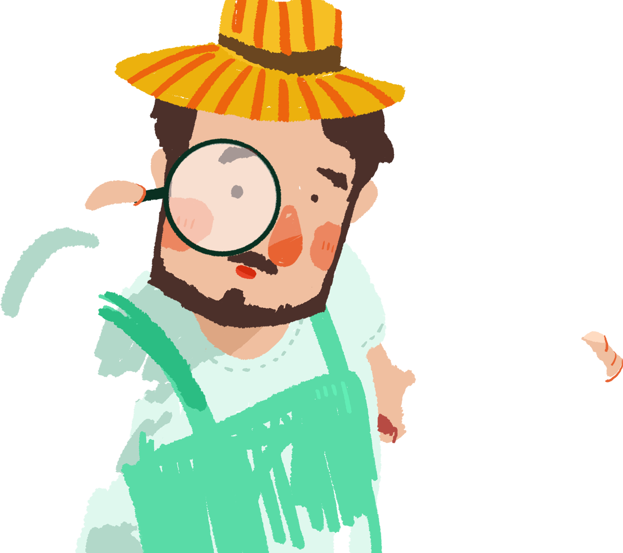



Oa! Các bạn ơi, một chú bọ cánh cam thật đẹp !

Slide 15
Bài 2: Dựa theo dàn ý đã lập, trình bày miệng một đoạn trong bài văn (đoạn mở bài, kết bài, hoặc một đoạn thân bài).
Tập nói theo dàn ý đã lập.

Slide 16

GỢI Ý
GỢI Ý
Em đã được học với nhiều thầy cô giáo. Thầy cô nào em cũng kính trọng, yêu thương nhưng người đã để lại trong em những ấn tượng và tình cảm sâu đậm nhất chính là cô Lan.
Trực tiếp
MỞ BÀI
Nhìn mặt biển xanh trong, êm đềm, hiền hòa, em lại nhớ đến các thầy cô giáo đã từng dạy mình. Có một cô giáo cũ vẫn thường bảo màu xanh là màu cô thích nhất vì nó dịu dàng, gợi cảm giác bình yên, thanh thản, gieo niềm lạc quan, hi vọng cho con người,… Dẫu bây giờ đã là học sinh lớp 5 nhưng em vẫn luôn nhớ đến cô giáo Lan- cô giáo cũ dạy lớp 1 của mình.
Gián tiếp

Slide 17
GỢI Ý
GỢI Ý
Em yêu cô Lan của em nhiều lắm. Em ước sao sau này em cũng được làm cô giáo như cô.
Không mở rộng
Cô Lan của em thật đẹp như hình ảnh cô giáo trong bài thơ em yêu thích:
Cô giáo em hiền như cô Tấm
Giọng cô đầm ấm như lời mẹ ru
Cô giáo đưa mùa thu
Đến với những quả vàng chín mọng.
Vâng! Cô đã đưa chúng em đến với bao chân trời mới lạ của tri thức, đưa chúng em đến với bao quả vàng chín mọng của ước mơ. Em ước sao sau này em cũng được làm cô giáo như cô, được mọi người yêu quí như cô. Còn bây giờ thì em sẽ luôn cố gắng học thật giỏi để xứng đáng là học trò ngoan của cô và để cô luôn vui lòng.
KẾT BÀI
Mở rộng

Slide 18
CỦNG CỐ

Slide 19
Câu 1: Mở bài của bài văn tả người có nhiệm vụ gì?
A. Giới thiệu người sẽ tả.
B. Tả ngoại hình.
C. Tả tính cách.

Slide 20
Câu 2: Kết bài của bài văn tả người có nhiệm vụ gì ?
A. Giới thiệu người sẽ tả.
B. Tả ngoại hình.
C. Nêu cảm nghĩ về người định tả.

Slide 21
Đánh giá MỤC TIÊU
Ôn tập kĩ năng lập dàn ý cho bài văn tả người.
Ôn luyện kĩ năng trình bày miệng dàn ý bài văn tả người : trình bày rõ ràng, rành mạch, tự tin, tự nhiên

Slide 22
Dặn dò
- Ôn lại dàn ý chung về văn tả người.
- Chuẩn bị bài sau: Kiểm tra viết (văn tả người).

